Slide 1
INTEGRANTES
Eduardo Cecilio Alves Santos – RA:824224719
Ian Bastos Leme de Moraes – RA:825111187
Kauan Camargo Miranda – RA: 825141414
Lucas Tosta Piola – RA:825137169
Victor Gonçalves Volpi – RA: 825117218
Wagner Quispe Espinal – RA:823154959

Slide 2
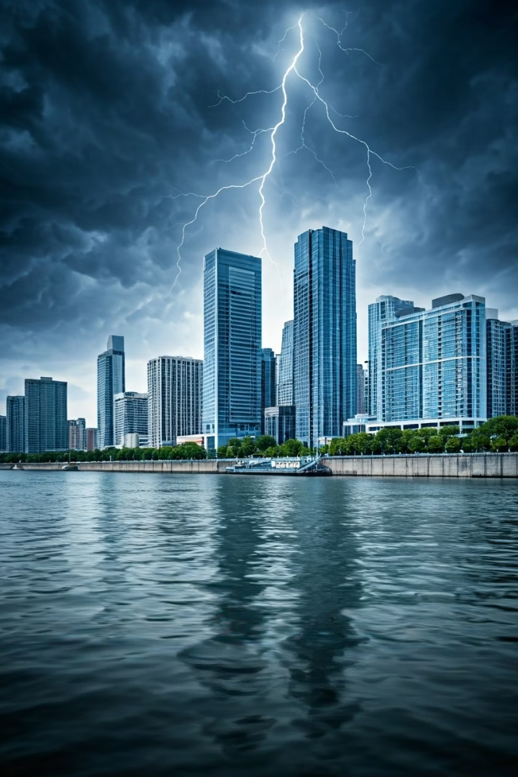
Sistema de Alerta de Enchentes Baseado em IoT
As enchentes urbanas são eventos recorrentes em diversas cidades brasileiras, resultando em perdas materiais significativas, danos à infraestrutura e riscos à vida humana. Estes desastres são agravados pela urbanização desordenada, impermeabilização do solo e mudanças climáticas.
Este trabalho propõe um sistema de alerta de enchentes baseado em Internet das Coisas (IoT), voltado para áreas urbanas vulneráveis. A solução utiliza sensores de nível de água conectados a microcontroladores ESP32 e redes de comunicação LoRaWAN ou Wi-Fi para monitoramento em tempo real, processamento em nuvem e geração de alertas automáticos.

Slide 3




Introdução e Contextualização
Desafios Urbanos
Enchentes urbanas causadas por urbanização desordenada, impermeabilização do solo e ausência de políticas públicas eficazes de monitoramento.
Soluções Tecnológicas
Necessidade de detecção precoce de situações de risco e acionamento de alertas em tempo real para população e autoridades.
Internet das Coisas
IoT como ferramenta promissora para criação de sistemas automatizados de coleta, transmissão e análise de dados ambientais.
A proposta visa aumentar a capacidade de resposta a desastres, reduzir danos e contribuir para a construção de cidades mais resilientes e seguras, alinhando-se aos princípios de Cidades Inteligentes e promovendo a integração entre infraestrutura tecnológica e gestão pública.

Slide 4










Objetivos do Projeto
Objetivo Geral
Desenvolver sistema de alerta baseado em IoT
Sensores e Hardware
Projetar sensores com ESP32
Comunicação
Estabelecer redes LoRaWAN/Wi-Fi
Processamento
Criar sistema em nuvem
Notificações
Desenvolver alertas automatizados
O projeto tem como objetivo principal desenvolver um sistema completo de alerta de enchentes para áreas urbanas vulneráveis. Os objetivos específicos incluem a implementação de sensores de nível de água, estabelecimento de comunicação eficiente, processamento em nuvem, mecanismos de notificação e validação da eficiência do sistema em ambiente de teste.

Slide 5
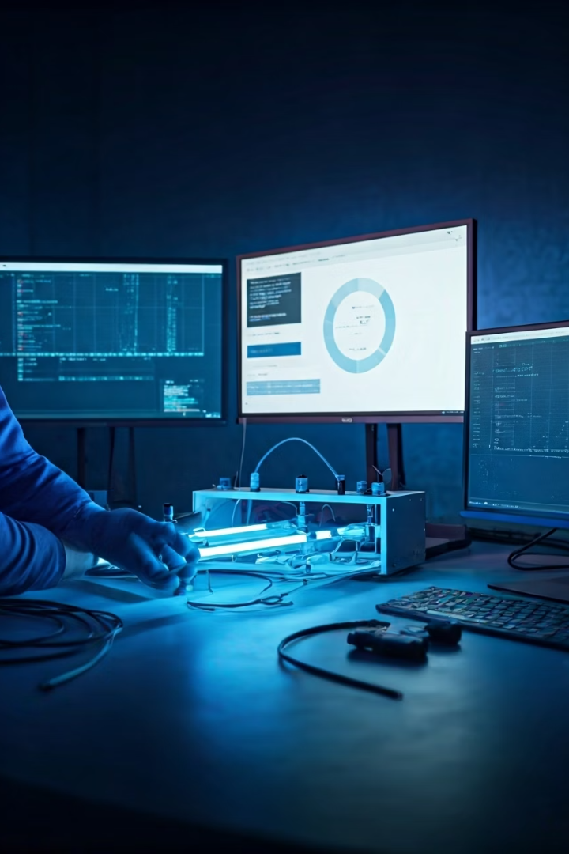
Metodologia de Desenvolvimento
Levantamento de Requisitos
Identificação das necessidades técnicas e sociais para o desenvolvimento do sistema de alerta, considerando características específicas das áreas vulneráveis.
Escolha e Configuração dos Dispositivos
Seleção dos sensores de nível de água, microcontroladores ESP32 e módulos de comunicação adequados para o ambiente de implementação.
Desenvolvimento do Protótipo
Montagem do sistema, integração entre hardware e software, configuração das redes de comunicação LoRaWAN ou Wi-Fi.
Implementação e Testes
Desenvolvimento da plataforma em nuvem, criação das interfaces de alerta e validação do funcionamento completo do sistema.

Slide 6










Referencial Teórico
Sistemas de Monitoramento
Internet das Coisas
Compostos por sensores, redes e plataformas para acompanhar variáveis ambientais e detectar desastres
Paradigma que permite interconexão de dispositivos físicos via internet, viabilizando coleta e análise de dados em tempo real
Enchentes Urbanas
Fenômenos recorrentes causados por impermeabilização do solo e urbanização desordenada
Cidades Inteligentes
Comunicação
Uso de TICs para melhorar serviços públicos e qualidade de vida dos cidadãos
LoRaWAN e Wi-Fi como tecnologias essenciais para sistemas IoT em ambientes urbanos
O referencial teórico aborda conceitos fundamentais para o desenvolvimento do sistema, incluindo IoT, sistemas de monitoramento ambiental, enchentes urbanas, tecnologias de comunicação, computação em nuvem e o conceito de Cidades Inteligentes, estabelecendo as bases científicas para a proposta.

Slide 7
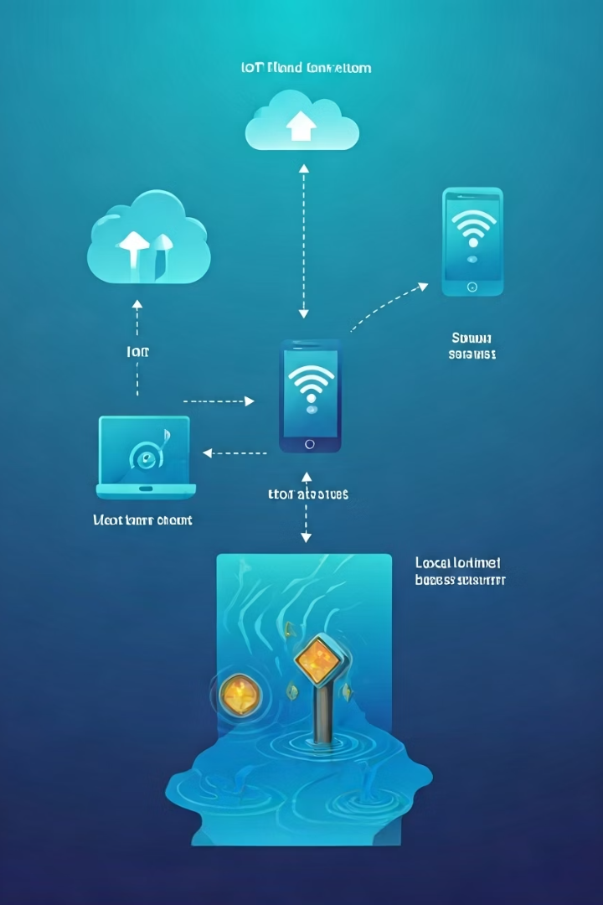




Arquitetura do Sistema Proposto
Camada de Sensoriamento
Sensores de nível de água
Microcontroladores ESP32
Alimentação por energia solar
Camada de Comunicação
Redes LoRaWAN para áreas extensas
Wi-Fi para áreas com infraestrutura
Protocolos de segurança
Camada de Processamento
Serviços em nuvem
Análise de dados em tempo real
Algoritmos preditivos
Camada de Alerta
Aplicativo móvel
Mensagens SMS
Painéis informativos públicos

Slide 8
Resultados Esperados
Sistema de Monitoramento em Tempo Real
Comunicação Eficiente e Econômica
Implementação de uma rede de comunicação eficiente e de baixo custo entre os sensores e a central de monitoramento, utilizando tecnologias LoRaWAN e Wi-Fi de acordo com as necessidades específicas de cada área.
Criação de um sistema funcional capaz de monitorar o nível da água em tempo real em pontos estratégicos das áreas urbanas vulneráveis, fornecendo dados precisos sobre a situação hidrológica.
Sistema de Alertas Automatizados
Contribuição para Cidades Inteligentes
Emissão automatizada de alertas para a população e autoridades competentes, reduzindo significativamente o tempo de resposta a situações de risco e permitindo evacuações preventivas quando necessário.
Desenvolvimento de soluções tecnológicas aplicadas à gestão de desastres urbanos, contribuindo para o avanço do conceito de Cidades Inteligentes e para a melhoria da qualidade de vida dos cidadãos.

Slide 9
Conclusão e Perspectivas Futuras
Impacto Social
Aplicabilidade e Expansão
O sistema de alerta de enchentes baseado em IoT representa uma solução inovadora para minimizar os impactos causados por eventos hidrológicos extremos em áreas urbanas vulneráveis. A integração de sensores, microcontroladores e redes de comunicação proporciona monitoramento em tempo real e emissão de alertas automáticos.
A tecnologia pode ser adaptada e replicada em diversos contextos urbanos brasileiros, considerando as especificidades locais. O sistema contribui para a redução de danos materiais, preservação de vidas e melhoria da gestão pública frente aos desafios impostos pelas mudanças climáticas e urbanização desordenada.
Como perspectivas futuras, o sistema pode ser expandido para incluir outros tipos de desastres naturais e integrar-se a plataformas mais amplas de gestão urbana inteligente.
Além de potencializar a capacidade de resposta e prevenção de desastres, a solução contribui para a construção de cidades mais resilientes, inteligentes e sustentáveis, alinhando-se às diretrizes de Cidades Inteligentes.

Slide 10
